Slide 1

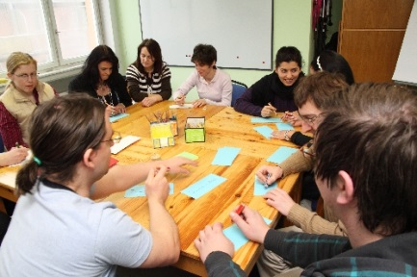
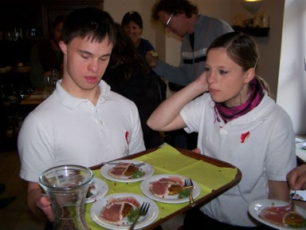

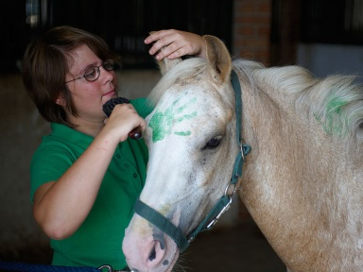
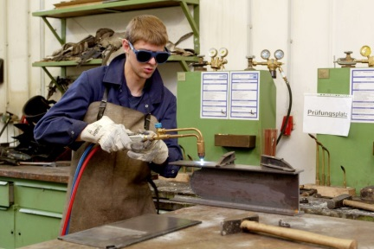
www.kulturkontakt.or.at
De la activitățile de generare a veniturilor la autonomia financiară
Elisa Deutschmann
Coordonator educațional în Republica Moldova
KulturKontakt Austria

Slide 2
Cuprins
KulturKontakt Austria – Cine suntem noi?
Derularea proiectului
Perspective

Slide 3
KULTURKONTAKT AUSTRIA
Asociație finanțată de Ministerul Federal al Educației, Științei și Cercetării din Austria
Cooperare în domeniu educației în Europa de Est și de Sud-Est
Activă în 9 țări
Susține reformele structurale în domeniul educației
  Învățământul primar și secundar

Slide 4
PROIECTUL VEN – FA-VET
Proiectul KKA și CEDA din 2014
În total 7 instituții pilot
Obiectivele:
  Instruiri în domeniul generării de venituri
  Dezvoltarea cadrului legal
2018 Hotărârea Guvernului privind autogestiunea financiar-economică

Slide 5
PERSPECTIVE
Ancorarea conținuturilor la nivel național
  Dezvoltarea modulelor de instruire continuă în cadrul Centrelor de excelență
    Managementul
    Corpul didactic
    Contabilitatea
Elaborarea unui ghid

Slide 6
Vă mulțumesc pentru atenție!

